Slide 1
Pancasila sebagai sistem Filsafat

Slide 2
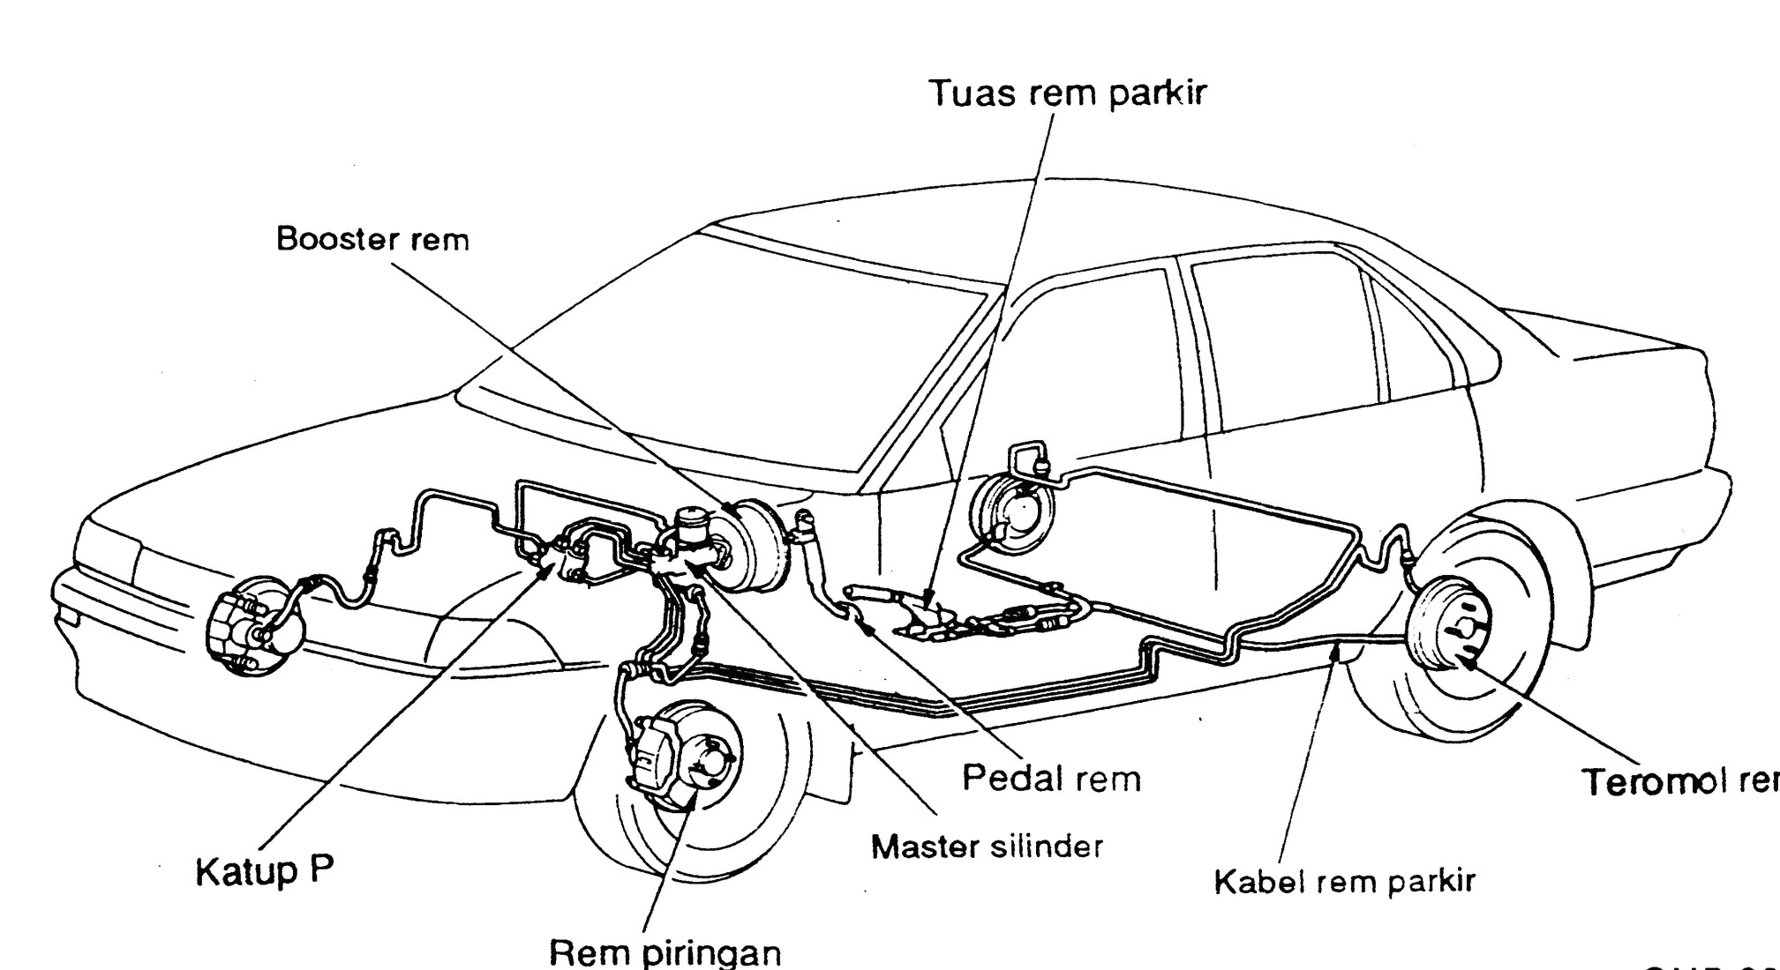
Apa itu sistem?
supryteknik.wordpress.com

Slide 3
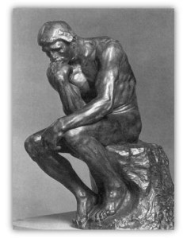
Apa itu Filsafat?
Looking for the truth
http://bangfajars.wordpress.com

Slide 4
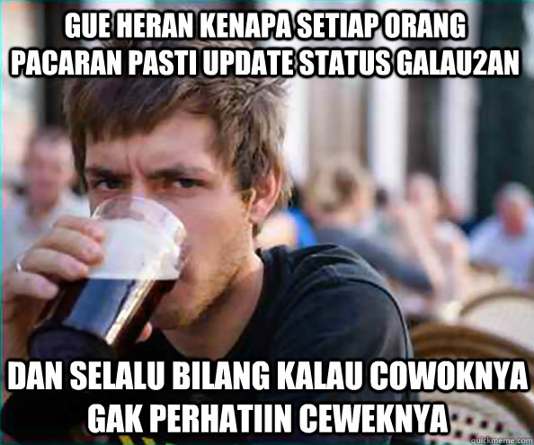
Kenapa Harus berfilsafat?
www.quickmeme.com

Slide 5
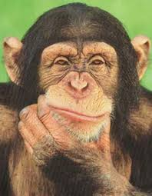
Kenapa Harus berfilsafat?
Hmmm….I’m not sure

Slide 6
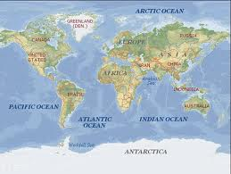
Kenapa Harus berfilsafat?
chembongboyz89.blogspot.com

Slide 7
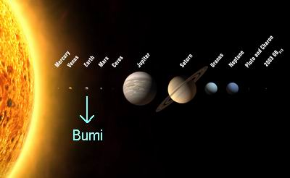
Kenapa Harus berfilsafat?
pakarfisika.wordpress.com

Slide 8
Jenis-jenis filsafat
Filsafat sebagai produk
  Filsafat sebagai jenis pengetahuan, ilmu, konsep, pemikiran-pemikiran: liberalisme, komunisme dll
  Filsafat sebagai suatu jenis problema
Filsafat Sebagai Suatu Proses
  Proses pemecahan suatu permaslahan

Slide 9
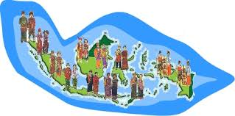
Sumber Pancasila
shendythymoty.blogspot.com

Slide 10
PENGERTIAN FILSAFAT DAN FILSAFAT PANCASILA
Pengertian Filsafat
  Istilah ‘filsafat’ secara etimologis merupakan padanan kata falsafah (Arab) dan philosophy (Inggris) yang berasal dari bahasa Yunani φιλοσοφια (philosophia).
  Kata philosophia merupakan kata majemuk yang terususun dari kata philos atau philein yang berarti kekasih, sahabat, mencintai dan kata sophia yang berarti kebijaksanaan, hikmat, kearifan, pengetahuan.

Slide 11
  Dengan demikian philosophia secara harafiah berarti mencintai kebijaksanaan, mencintai hikmat atau mencintai pengetahuan.
  Cinta mempunyai pengertian yang luas. Sedangkan kebijaksanaan mempunyai arti yang bermacam-macam yang berbeda satu dari yang lainnya.
  Istilah philosophos pertama kali digunakan oleh Pythagoras.
    Ketika Pythagoras ditanya, apakah engkau seorang yang bijaksana?
    Dengan rendah hati Pythagoras menjawab, ‘saya hanyalah philosophos, yakni orang yang mencintai pengetahuan’.

Slide 12
  Ada dua pengertian filsafat, yaitu:
    Filsafat dalam arti proses dan filsafat dalam arti produk.
    Filsafat sebagai ilmu atau metode dan filsafat sebagai pandangan hidup
    Filsafat dalam arti teoritis dan filsafat dalam arti praktis.
  Pancasila dapat digolongkan sebagai filsafat dalam arti produk, sebagai pandangan hidup, dan dalam arti praktis.
  Ini berarti Filsafat Pancasila mempunyai fungsi dan peranan sebagai pedoman dan pegangan dalam sikap, tingkah laku dan perbuatan dalam kehidupan sehari-hari, dalam bermasyarakat, berbangsa, dan bernegara bagi bangsa Indonesia.

Slide 13
Pengertian Filsafat Pancasila
  Pancasila sebagai filsafat mengandung pandangan, nilai, dan pemikiran yang dapat menjadi substansi dan isi pembentukan ideologi Pancasila.
  Filsafat Pancasila dapat didefinisikan secara ringkas sebagai refleksi kritis dan rasional tentang Pancasila sebagai dasar negara dan kenyataan budaya bangsa, dengan tujuan untuk mendapatkan pokok-pokok pengertiannya yang mendasar dan menyeluruh.
  Pancasila dikatakan sebahai filsafat, karena Pancasila merupakan hasil permenungan jiwa yang mendalam yang dilakukan oleh the faounding father kita, yang dituangkan dalam suatu sistem (Ruslan Abdul Gani).
  Filsafat Pancasila memberi pengetahuan dan penngertian ilmiah yaitu tentang hakikat dari Pancasla (Notonagoro).

Slide 14

PANCASILA
SEBAGAI SUATU SISTEM FILSAFAT
Pembahasan mengenai Pancasila sebagai sistem filsafat dapat dilakukan dengan cara deduktif dan induktif.
  Cara deduktif yaitu dengan mencari hakikat Pancasila serta menganalisis dan menyusunnya secara sistematis menjadi keutuhan pandangan yang komprehensif.
  Cara induktif yaitu dengan mengamati gejala-gejala sosial budaya masyarakat, merefleksikannya, dan menarik arti dan makna yang hakiki dari gejala-gejala itu.

Slide 15
Pancasila yang terdiri atas lima sila pada hakikatnya merupakan sistem filsafat.
Yang dimaksud sistem adalah suatu kesatuan bagian-bagian yang saling berhubungan, saling bekerjasama untuk tujuan tertentu dan secara keseluruhan merupakan suatu kesatuan yang utuh.
Sila-sila Pancasila yang merupakan sistem filsafat pada hakikatnya merupakan suatu kesatuan organis. Artinya, antara sila-sila Pancasila itu saling berkaitan, saling berhubungan bahkan saling mengkualifikasi. Pemikiran dasar yang terkandung dalam Pancasila, yaitu pemikiran tentang manusia yang berhubungan dengan Tuhan, dengan diri sendiri, dengan sesama, dengan masyarakat bangsa yang nilai-nilai itu dimiliki oleh bangsa Indonesia.

Slide 16
Dengan demikian Pancasila sebagai sistem filsafat memiliki ciri khas yang berbeda dengan sistem-sistem filsafat lainnya, seperti materialisme, idealisme, rasionalisme, liberalisme, komunisme dan sebagainya.
Ciri sistem Filsafat Pancasila itu antara lain:
  Sila-sila Pancasila merupakan satu-kesatuan sistem yang bulat dan utuh. Dengan kata lain, apabila tidak bulat dan utuh atau satu sila dengan sila lainnya terpisah-pisah maka itu bukan Pancasila.
  Susunan Pancasila dengan suatu sistem yang bulat dan utuh itu dapat digambarkan sebagai berikut:
    Sila 1, meliputi, mendasari dan menjiwai sila 2,3,4 dan 5;

Slide 17
    Sila 2, diliputi, didasari, dijiwai sila 1, dan mendasari dan menjiwai sila 3, 4 dan 5;
    Sila 3, diliputi, didasari, dijiwai sila 1, 2, dan mendasari dan menjiwai sila 4, 5;
    Sila 4, diliputi, didasari, dijiwai sila 1,2,3, dan mendasari dan menjiwai sila 5;
    Sila 5, diliputi, didasari, dijiwai sila 1,2,3,4.
Inti sila-sila Pancasila meliputi:
  Tuhan, yaitu sebagai kausa prima
  Manusia, yaitu makhluk individu dan makhluk sosial
  Satu, yaitu kesatuan memiliki kepribadian sendiri
  Rakyat, yaitu unsur mutlak negara, harus bekerja sama dan gotong royong
  Adil, yaitu memberi keadilan kepada diri sendiri dan orang lain yang menjadi haknya.

Slide 18
Membahas Pancasila sebagai filsafat berarti mengungkapkan konsep-konsep kebenaran Pancasila yang bukan saja ditujukan pada bangsa Indonesia, melainkan juga bagi manusia pada umumnya.
Wawasan filsafat meliputi bidang atau aspek penyelidikan ontologi, epistemologi, dan aksiologi. Ketiga bidang tersebut dapat dianggap mencakup kesemestaan.
Oleh karena itu, berikut ini akan dibahas landasan Ontologis Pancasila, Epistemologis Pancasila dan Aksiologis Pancasila.

Slide 19
Landasan Ontologis Pancasila
  Ontologi, menurut Aristoteles adalah ilmu yang meyelidiki hakikat sesuatu atau tentang ada, keberadaan atau eksistensi dan disamakan artinya dengan metafisika.
  Masalah ontologis antara lain: Apakah hakikat sesuatu itu? Apakah realitas yang ada tampak ini suatu realitas sebagai wujudnya, yaitu benda? Apakah ada suatu rahasia di balik realitas itu, sebagaimana yang tampak pada makhluk hidup? Dan seterusnya.
  Bidang ontologi menyelidiki tentang makna yang ada (eksistensi dan keberadaan) manusia, benda, alam semesta (kosmologi), metafisika.

Slide 20
  Secara ontologis, penyelidikan Pancasila sebagai filsafat dimaksudkan sebagai upaya untuk mengetahui hakikat dasar dari sila-sila Pancasila.
  Pancasila yang terdiri atas lima sila, setiap sila bukanlah merupakan asas yang berdiri sendiri-sendiri, malainkan memiliki satu kesatuan dasar ontologis.
  Dasar ontologis Pancasila pada hakikatnya adalah manusia, yang memiliki hakikat mutlak yaitu monopluralis, atau monodualis, karena itu juga disebut sebagai dasar antropologis. Subyek pendukung pokok dari sila-sila Pancasila adalah manusia.

Slide 21
  Hal tersebut dapat dijelaskan bahwa yang Berketuhan Yang Maha Esa, yang berkemanusiaan yang adil dan beradab, yang berpersatuan, yang berkerakyatan yang dipimpin oleh hikmat kebijaksanaan dalam permusyawaratan/perwakilan serta yang berkeadilan sosial pada hakikatnya adalah manusia.
  Sedangkan manusia sebagai pendukung pokok sila-sila Pancasila secara ontologis memiliki hal-hal yang mutlak, yaitu terdiri atas susunan kodrat, raga dan jiwa, jasmani dan rohani. Sifat kodrat manusia adalah sebagai makhluk individu dan makhluk sosial serta sebagai makhluk pribadi dan makhluk Tuhan Yang Maha Esa. Maka secara hirarkis sila pertama mendasari dan menjiwai sila-sila Pancasila lainnya. (lihat Notonagoro, 1975: 53).

Slide 22
  Hubungan kesesuaian antara negara dan landasan sila-sila Pancasila adalah berupa hubungan sebab-akibat:
    Negara sebagai pendukung hubungan, sedangkan Tuhan, manusia, satu, rakyat, dan adil sebagai pokok pangkal hubungan.
    Landasan sila-sila Pancasila yaitu Tuhan, manusia, satu, rakyat dan adil adalah sebagai sebab, dan negara adalah sebagai akibat.

Slide 23
Landasan Epistemologis Pancasila
  Epistemologi adalah cabang filsafat yang menyelidiki asal, syarat, susunan, metode, dan validitas ilmu pengetahuan.
  Epistemologi meneliti sumber pengetahuan, proses dan syarat terjadinya pengetahuan, batas dan validitas ilmu pengetahuan.
  Epistemologi adalah ilmu tentang ilmu atau teori terjadinya ilmu atau science of science.
  Menurut Titus (1984:20) terdapat tiga persoalan yang mendasar dalam epistemologi, yaitu:
    Tentang sumber pengetahuan manusia;
    Tentang teori kebenaran pengetahuan manusia;
    Tentang watak pengetahuan manusia.

Slide 24
  Secara epistemologis kajian Pancasila sebagai filsafat dimaksudkan sebagai upaya untuk mencari hakikat Pancasila sebagai suatu sistem pengetahuan.
  Pancasila sebagai sistem filsafat pada hakikatnya juga merupakan sistem pengetahuan. Ini berarti Pancasila telah menjadi suatu belief system, sistem cita-cita, menjadi suatu ideologi. Oleh karena itu Pancasila harus memiliki unsur rasionalitas terutama dalam kedudukannya sebagai sistem pengetahuan.
  Dasar epistemologis Pancasila pada hakikatnya tidak dapat dipisahkan dengan dasar ontologisnya. Maka, dasar epistemologis Pancasila sangat berkaitan erat dengan konsep dasarnya tentang hakikat manusia.

Slide 25
  Pancasila sebagai suatu obyek pengetahuan pada hakikatnya meliputi masalah sumber pengetahuan dan susunan pengetahuan Pancasila.
  Tentang sumber pengetahuan Pancasila, sebagaimana telah dipahami bersama adalah nilai-nilai yang ada pada bangsa Indonesia sendiri. Nilai-nilai tersebut merupakan kausa materialis Pancasila.
  Tentang susunan Pancasila sebagai suatu sistem pengetahuan, maka Pancasila memiliki susunan yang bersifat formal logis, baik dalam arti susunan sila-sila Pancasila maupun isi arti dari sila-sila Pancasila itu. Susunan kesatuan sila-sila Pancasila adalah bersifat hirarkis dan berbentuk piramidal.

Slide 26
  Sifat hirarkis dan bentuk piramidal itu nampak dalam susunan Pancasila, di mana sila pertama Pancasila mendasari dan menjiwai keempat sila lainny, sila kedua didasari sila pertama dan mendasari serta menjiwai sila ketiga, keempat dan kelima, sila ketiga didasari dan dijiwai sila pertama dan kedua, serta mendasari dan menjiwai sila keempat dan kelima, sila keempat didasari dan dijiwai sila pertama, kedua dan ketiga, serta mendasari dan menjiwai sila kelma, sila kelima didasari dan dijiwai sila pertama, kedua, ketiga dan keempat
  Dengan demikian susunan Pancasila memiliki sistem logis baik yang menyangkut kualitas maupun kuantitasnya.

Slide 27
  Susunan isi arti Pancasila meliputi tiga hal, yaitu:
    Isi arti Pancasila yang umum universal, yaitu hakikat sila-sila Pancasila yang merupakan inti sari Pancasila sehingga merupakan pangkal tolak dalam pelaksanaan dalam bidang kenegaraan dan tertib hukum Indonesia serta dalam realisasi praksis dalam berbagai bidang kehidupan konkrit.
    Isi arti Pancasila yang umum kolektif, yaitu isi arti Pancasila sebagai pedoman kolektif negara dan bangsa Indonesia terutama dalam tertib hukum Indonesia.
    Isi arti Pancasila yang bersifat khusus dan konkrit, yaitu isi arti Pancasila dalam realisasi praksis dalam berbagai bidang kehidupan sehingga memiliki sifat khhusus konkrit serta dinamis (lihat Notonagoro, 1975: 36-40)

Slide 28
  Menurut Pancasila, hakikat manusia adalah monopluralis, yaitu hakikat manusia yang memiliki unsur pokok susunan kodrat yang terdiri atas raga dan jiwa. Hakikat raga manusia memiliki unsur fisis anorganis, vegetatif, dan animal. Hakikat jiwa memiliki unsur akal, rasa, kehendak yang merupakan potensi sebagai sumber daya cipta manusia yang melahirkan pengetahuan yang benar, berdasarkan pemikiran memoris, reseptif, kritis dan kreatif. Selain itu, potensi atau daya tersebut mampu meresapkan pengetahuan dan menstranformasikan pengetahuan dalam demontrasi, imajinasi, asosiasi, analogi, refleksi, intuisi, inspirasi dan ilham.
  Dasar-dasar rasional logis Pancasila menyangkut kualitas maupun kuantitasnya, juga menyangkut isi arti Pancasila tersebut.

Slide 29
  Sila Ketuhanan Yang Maha Esa memberi landasan kebenaran pengetahuan manusia yang bersumber pada intuisi.
  Manusia pada hakikatnya kedudukan dan kodratnya adalah sebagai makhluk Tuhan Yang Maha Esa, maka sesuai dengan sila pertama Pancasila, epistemologi Pancasila juga mengakui kebenaran wahyu yang bersifat mutlak. Hal ini sebagai tingkat kebenaran yang tinggi.
  Dengan demikian kebenaran dan pengetahuan manusia merupapakan suatu sintesa yang harmonis antara potensi-potensi kejiwaan manusia yaitu akal, rasa dan kehendak manusia untuk mendapatkankebenaran yang tinggi.

Slide 30
  Selanjutnya dalam sila ketiga, keempat, dan kelima, maka epistemologi Pancasila mengakui kebenaran konsensus terutama dalam kaitannya dengan hakikat sifat kodrat manusia sebagai makhluk individu dan makhluk sosial.
  Sebagai suatu paham epistemologi, maka Pancasila mendasarkan pada pandangannya bahwa ilmu pengetahuan pada hakikatnya tidak bebas nilai karena harus diletakkan pada kerangka moralitas kodrat manusia serta moralitas religius dalamupaya untuk mendapatkan suatu tingkatan pengetahuan yang mutlak dalam hidup manusia.

Slide 31
Landasan Aksiologis Pancasila
  Sila-sila Pancasila sebagai suatu sistem filsafat memiliki satu kesatuan dasar aksiologis, yaitu nilai-nilai yang terkandung dalam Pancasila pada hakikatnya juga merupakan suatu kesatuan. Aksiologi Pancasila mengandung arti bahwa kita membahas tentang filsafat nilai Pancasila.
  Istilah aksiologi berasal dari kata Yunani axios yang artinya nilai, manfaat, dan logos yang artinya pikiran, ilmu atau teori.
  Aksiologi adalah teori nilai, yaitu sesuatu yang diinginkan, disukai atau yang baik. Bidang yang diselidiki adalah hakikat nilai, kriteria nilai, dan kedudukan metafisika suatu nilai.
  Nilai (value dalam Inggris) berasal dari kata Latin valere yang artinya kuat, baik, berharga. Dalam kajian filsafat merujuk pada sesuatu yang sifatnya abstrak yang dapat diartikan sebagai “keberhargaan” (worth) atau “kebaikan” (goodness). Nilai itu sesuatu yang berguna. Nilai juga mengandung harapan akan sesuatu yang diinginkan.

Slide 32
  Nilai adalah suatu kemampuan yang dipercayai yang ada pada suatu benda untuk memuaskan manusia (dictionary of sosiology an related science). Nilai itu suatu sifat atau kualitas yang melekat pada suatu obyek.
  Ada berbagai macam teori tentang nilai.
  Max Scheler mengemukakan bahwa nilai ada tingkatannya, dan dapat dikelompokkan menjadi empat tingkatan, yaitu:
    Nilai-nilai kenikmatan: dalam tingkat ini terdapat nilai yang mengenakkan dan nilai yang tidak mengenakkan, yang menyebabkan orang senang atau menderita.
    Nilai-nilai kehidupan: dalam tingkat ini terdapat nilai-nilai yang penting dalam kehidupan, seperti kesejahteraan, keadilan, kesegaran.
    Nilai-nilai kejiwaan: dalam tingkat ini terdapat nilai-nilai kejiwaan (geistige werte) yang sama sekali tidak tergantung dari keadaan jasmani maupun lingkungan. Nilai-nilai semacam ini misalnya, keindahan, kebenaran, dan pengetahuan murni yang dicapai dalam filsafat.

Slide 33
    Nilai-nilai kerokhanian: dalam tingkat ini terdapat moralitas nilai yang suci dan tidak suci. Nilai semacam ini terutama terdiri dari nilai-nilai pribadi. (Driyarkara, 1978)
  Walter G. Everet menggolongkan nilai-nilai manusia ke dalam delapan kelompok:
    Nilai-nilai ekonomis: ditunjukkan oleh harga pasar dan meliputi semua benda yang dapat dibeli.
    Nilai-nilai kejasmanian: membantu pada kesehatan, efisiensi dan keindahan dari kehidupan badan.
    Nilai-nilai hiburan: nilai-nilai permainan dan waktu senggang yang dapat menyumbangkan pada pengayaan kehidupan.
    Nilai-nilai sosial: berasal mula dari pelbagai bentuk perserikatan manusia.
    Nilai-nilai watak: keseluruhan dari keutuhan kepribadian dan sosial yang diinginkan.

Slide 34
    Nilai-nilai estetis: nilai-nilai keindahan dalam alam dan karya seni.
    Nilai-nilai intelektual: nilai-nilai pengetahuan dan pengajaran kebenaran.
    Nilai-nilai keagamaan
  Notonagoro membagi nilai menjadi tiga macam,, yaitu:
    Nilai material, yaitu sesuatu yang berguna bagi manusia.
    Nilai vital, yaitu sesuatu yang berguna bagi manusia untuk dapat melaksanakana kegiatan atau aktivitas.
    Nilai kerokhanian, yaitu segala sesuatu yang berguna bagi rohani yang dapat dibedakan menjadi empat macam:
      Nilai kebenaran, yang bersumber pada akal (ratio, budi, cipta) manusia.
      Nilai keindahan, atau nilai estetis, yang bersumber pada unsur perasaan (aesthetis, rasa) manusia.
      Nilai kebaikan, atau nilai moral, yang bersumber pada unsur kehendak (will, karsa) manusia.
      Nilai religius, yang merupakan nilai kerokhanian tertinggi dan mutlak. Nilai religius ini bersumber kepada kepercayaan atau keyakinan manusia.

Slide 35
  Dalam filsafat Pancasila, disebutkan ada tiga tingkatan nilai, yaitu nilai dasar, nilai instrumental, dan nilai praktis.
    Nilai dasar, adalah asas-asas yang kita terima sebagai dalil yang bersifat mutlak, sebagai sesuatu yang benar atau tidak perlu dipertanyakan lagi. Nilai-nilai dasar dari Pancasila adalah nilai ketuhanan, nilai kemanusiaan, nilai persatuan, nilai kerakyatan, dan nilai keadilan.
    Nilai instrumental, adalah nilai yang berbentuk norma sosial dan norma hukum yang selanjutnya akan terkristalisasi dalam peraturan dan mekanisme lembaga-lembaga negara.
    Nilai praksis, adalah nilai yang sesungguhnya kita laksanakan dalam kenyataan. Nilai ini merupakan batu ujian apakah nilai dasar dan nilai instrumental itu benar-benar hidup dalam masyarakat.
  Nila-nilai dalam Pancasila termasuk nilai etik atau nilai moral merupakan nilai dasar yang mendasari nilai intrumental dan selanjutnya mendasari semua aktivitas kehidupan masyarakat, berbansa, dan bernegara.

Slide 36
  Secara aksiologis, bangsa Indonesia merupakan pendukung nilai-nilai Pancasila (subscriber of value Pancasila), yaitu bangsa yang berketuhanan, yang berkemanusiaan, yang berpersatuan, yang berkerakyatan dan berkeadilan sosial.
  Pengakuan, penerimaan dan pernghargaan atas nilai-nilai Pancasila itu nampak dalam sikap, tingkah laku, dan perbuatan bangsa Indonesia sehingga mencerminkan sifat khas sebagai Manusia Indonesia

Slide 37
PANCASILA SEBAGAI
IDEOLOGI BANGSA DAN NEGARA
Pengertian Ideologi
Istilah ideologi berasal dari kata idea yang berarti gagasan, konsep, pengertian dasar, cita-cita dan logos yang berarti ilmu. Jadi secara harafiah ideologi berarti ilmu tentang pengertian dasar, ide atau cita-cita. Cita-cita yang dimaksudkan adalah cita-cita yang tetap sifatnya dan harus dapat dicapai sehingga cita-cita itu sekaligus merupakan dasar, pandangan, paham.
Ideologi yang semula berarti gagasan, ide, cita-cita itu berkembang menjadi suatu paham mengenai seperangkat nilai atau pemikiran yang oleh seseorang atau sekelompok orang menjadi suatu pegangan hidup.

Slide 38
Beberapa pengertian ideologi:
  A.S. Hornby mengatakan bahwa ideologi adalah seperangkat gagasan yang membentuk landasan teori ekonomi dan politik atau yang dipegangi oleh seorang atau sekelompok orang.
  Soerjono Soekanto menyatakan bahwa secara umum ideologi sebagai kumpulan gagasan, ide, keyakinan, kepercayaan yang menyeluruh dan sistematis, yang menyangkut bidang politik, sosial, kebudayaan, dan agama.
  Gunawan Setiardja merumuskan ideologi sebagai seperangkat ide asasi tentang manusia dan seluruh realitas yang dijadikan pedoman dan cita-cita hidup.
  Frans Magnis Suseno mengatakan bahwa ideologi sebagai suatu sistem pemikiran yang dapat dibedakan menjadi ideologi tertutup dan ideologi terbuka.

Slide 39
  Ideologi tertutup, merupakan suatu sistem pemikiran tertutup. Ciri-cirinya: merupakan cita-cita suatu kelompok orang untuk mengubah dan memperbarui masyarakat; atas nama ideologi dibenarkan pengorbanan-pengorbanan yang dibebankan kepada masyarakat; isinya bukan hanya nilai-nilai dan cita-cita tertentu, melainkan terdiri dari tuntutan-tuntutan konkret dan operasional yang keras, yang diajukan dengan mutlak.
  Ideologi terbuka, merupakan suatu pemikiran yang terbuka. Ciri-cirinya: bahwa nilai-nilai dan cita-citanya tidak dapat dipaksakan dari luar, melainkan digali dan diambil dari moral, budaya masyarakat itu sendiri; dasarnya bukan keyakinan ideologis sekelompok orang, melainkan hasil musyawarah dari konsensus masyarakat tersebut; nilai-nilai itu sifatnya dasar, secara garis besar saja sehingga tidak langsung operasional.

Slide 40
Fungsi utama ideologi dalam masyarakat menurut Ramlan Surbakti (1999) ada dua, yaitu: sebagai tujuan atau cita-cita yang hendak dicapai secara bersama oleh suatu masyarakat, dan sebagai pemersatu masyarakat dan karenanya sebagai prosedur penyelesaian konflik yang terjadi dalam masyarakat.
Pancasila sebagai ideologi mengandung nilai-nilai yang berakar pada pandangan hidup bangsa dan falsafat bangsa. Dengan demikian memenuhi syarat sebagai suatu ideologi terbuka.
Sumber semangat yang menjadikan Pancasila sebagai ideologi terbuka adalah terdapat dalam penjelasan UUD 1945: “terutama bagi negara baru dan negara muda, lebih baik hukum dasar yang tertulis itu hanya memuat aturan-aturan pokok, sedangkan aturan-aturan yang menyelenggarakan aturan pokok itu diserahkan kepada undang-undang yang lebih mudah caranya membuat, mengubah dan mencabutnya

Slide 41
Sifat Ideologi
Ada tiga dimensi sifat ideologi, yaitu dimensi realitas, dimensi idealisme, dan dimensi fleksibilitas.
  Dimensi Realitas: nilai yang terkandung dalam dirinya, bersumber dari nilai-nilai yang hidup dalam masyarakat, terutama pada waktu ideologi itu lahir, sehingga mereka betul-betul merasakan dan menghayati bahwa nilai-nilai dasar itu adalah milik mereka bersama. Pancasila mengandung sifat dimensi realitas ini dalam dirinya.
  Dimensi idealisme: ideologi itu mengandung cita-cita yang ingin diicapai dalam berbagai bidang kehidupan bermasyarakat, berbangsa dan bernegara. Pancasila bukan saja memenuhi dimensi idealisme ini tetapi juga berkaitan dengan dimensi realitas.
  Dimensi fleksibilitas: ideologi itu memberikan penyegaran, memelihara dan memperkuat relevansinya dari waktu ke waktu sehingga bebrsifat dinamis, demokrastis. Pancasila memiliki dimensi fleksibilitas karena memelihara, memperkuat relevansinya dari masa ke masa.

Slide 42
Faktor Pendorong Keterbukaan Ideologi Pancasila
  Kenyataan dalam proses pembangunan nasional dan dinamika masyarakat yang berkembang secara cepat.
  Kenyataan menujukkan bahwa bangkrutnya ideologi yang tertutup danbeku cendnerung meredupkan perkembangan dirinya.
  Pengalaman sejarah politik masa lampau.
  Tekad untuk memperkokoh kesadaran akan nilai-nilai dasar Pancasila yang bersifat abadi dan hasrat mengembangkan secara kreatif dan dinamis dalam rangka mencapai tujuan nasional.

Slide 43
Sekalipun Pancasila sebagai ideologi bersifat terbuka, namun ada batas-batas keterbukaan yang tidak boleh dilanggar, yaitu:
  Stabilitas nasional yang dinamis
  Larangan terhadap ideologi marxisme, leninnisme dan komunisme
  Mencegah berkembangnya paham liberalisme
  Larangan terhadap pandangan ekstrim yang menggelisahkan kehidupan bermasyarakat
  Penciptaan norma-norma baru harus melalui konsensus.

Slide 44
Makna Pancasila sebagai Ideologi Bangsa
  Makna Pancasila sebagai ideologi bangsa Indonesia adalah bahwa nilai-nilai yang terkandung dalam ideologi Pancasila itu menjadi cita-cita normatif bagi penyelenggaraan bernegara. Dengan kata lain, visi atau arah dari penyelenggaraan kehidupan berbangsa dan bernegara Indonesia adalah terwujudnya kehidupan yang ber-Ketuhanan, yang ber-Kemanusiaan, yang ber-Persatuan, yang ber-Kerakyatan, dan yang ber-Keadilan.
  Pancasila sebagai ideologi nasional selain berfungsi sebagai cita-cita normatif penyelenggaraan bernegara, nilai-nilai yang terkandung dalam Pancasila merupakan nilai yang disepakati bersama, karena itu juga berfungsi sebagai sarana pemersatu masyarakat yang dapat memparsatukan berbagai golongan masyarakat di Indonesia.

